Slide 1
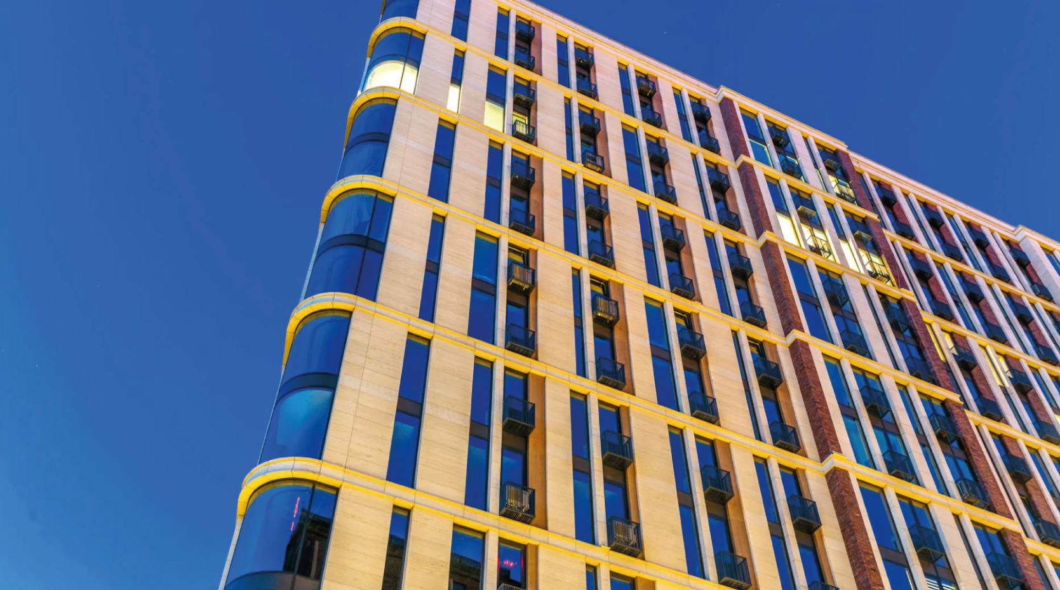
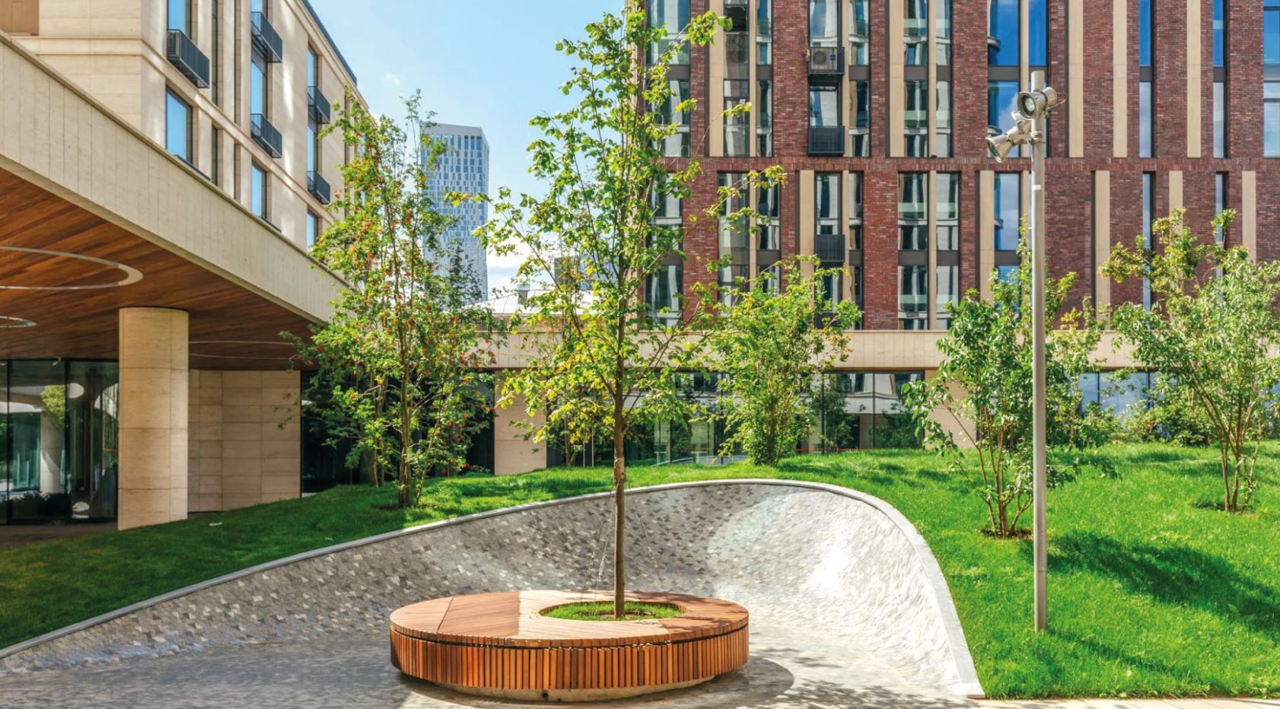
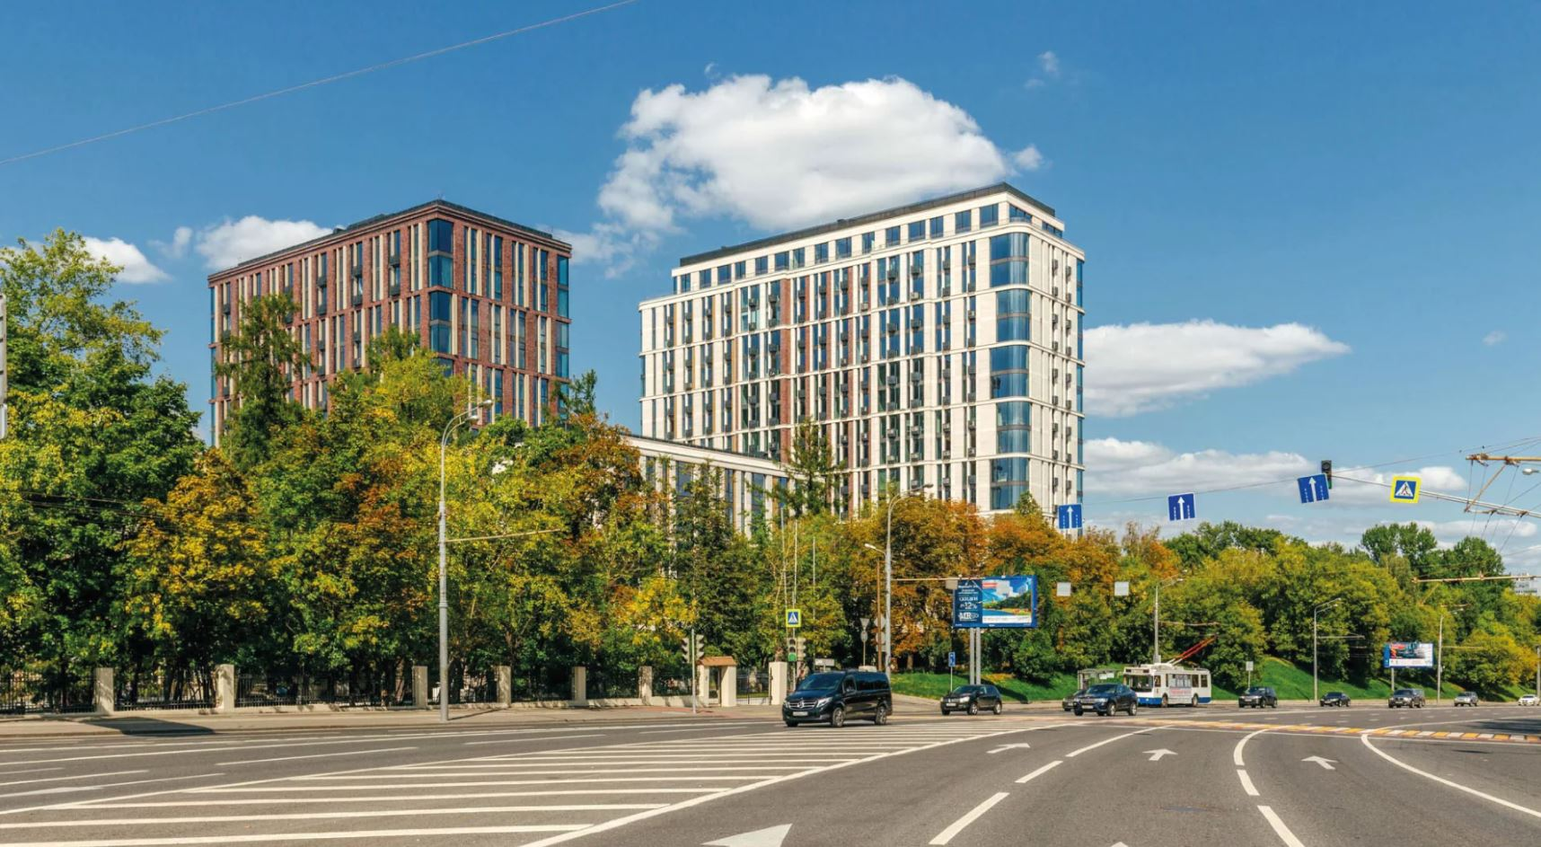
Отчёт о проведённых работах в ЖК Воробьев дом
Январь 2021 года

Slide 2
Уважаемые жильцы и собственники помещений!
Мы подготовили для вас краткий отчет о выполненных УК Воробьев дом работах в ЖК Воробьев дом за январь 2021 года.
Ваши пожелания и предложения по обслуживанию ЖК просим направлять: на почту info@uk-vorobievdom.ru, по телефону + 7 (495) 940-55-55 или через мобильное приложение «Домиленд».
С заботой о вас,
УК Воробьев дом

Slide 3
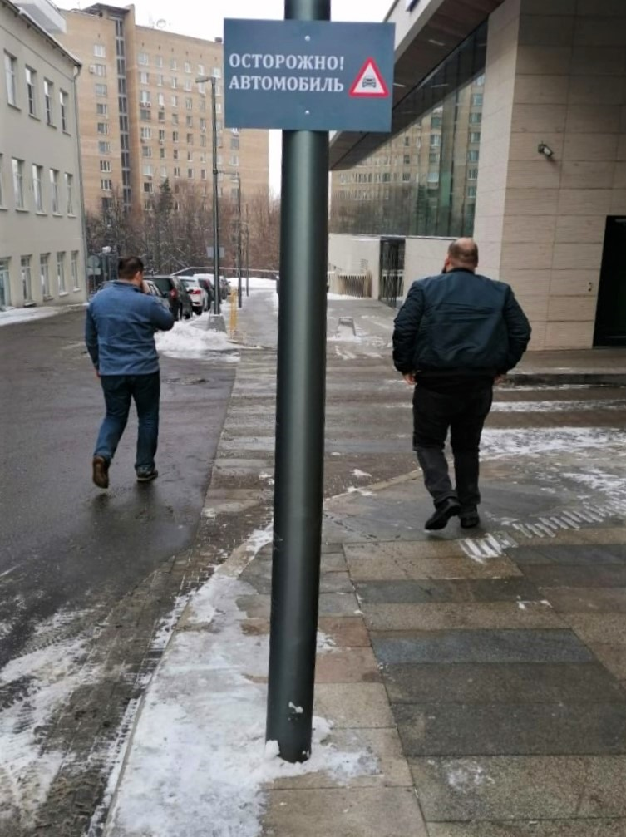
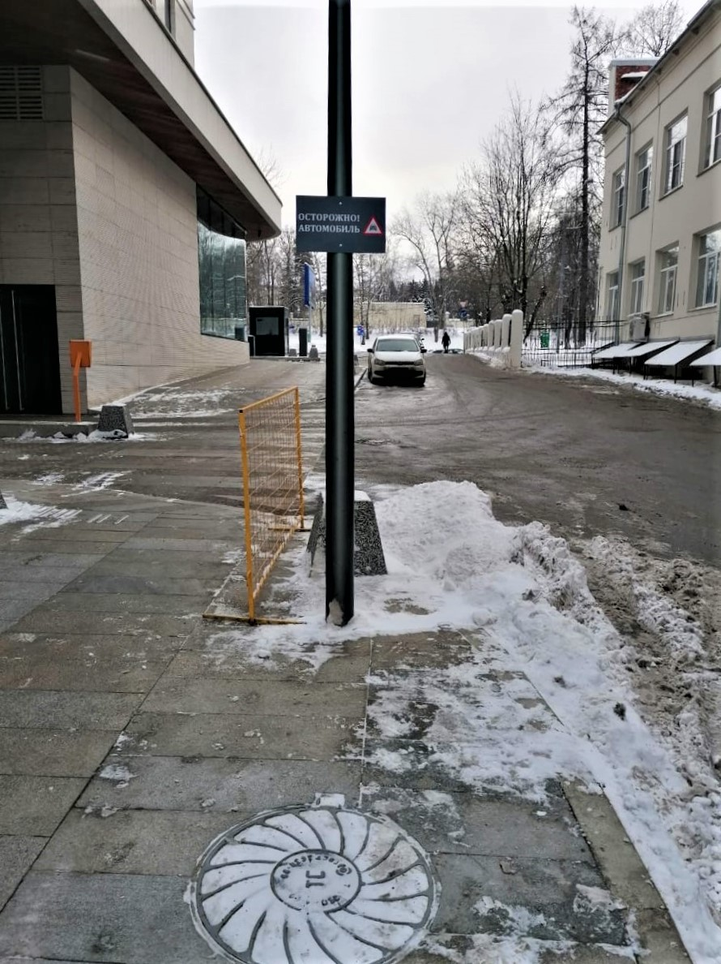
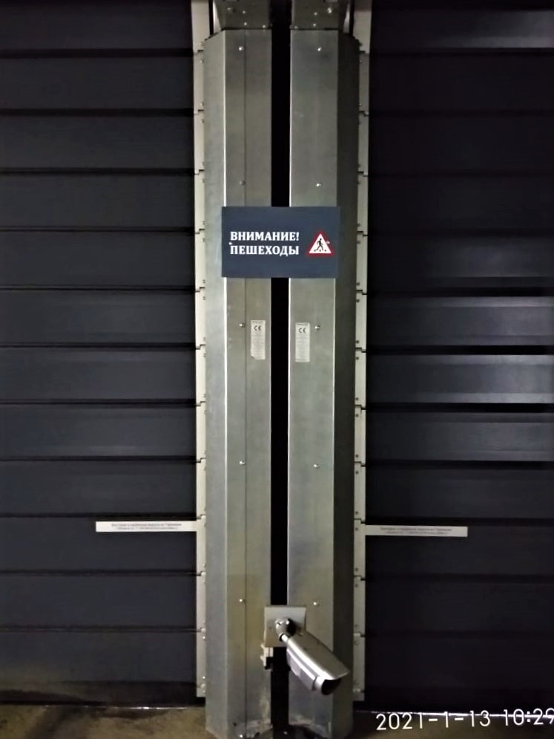
Установили предупреждающие знаки на выезде из паркинга
Работы по благоустройству

Slide 4
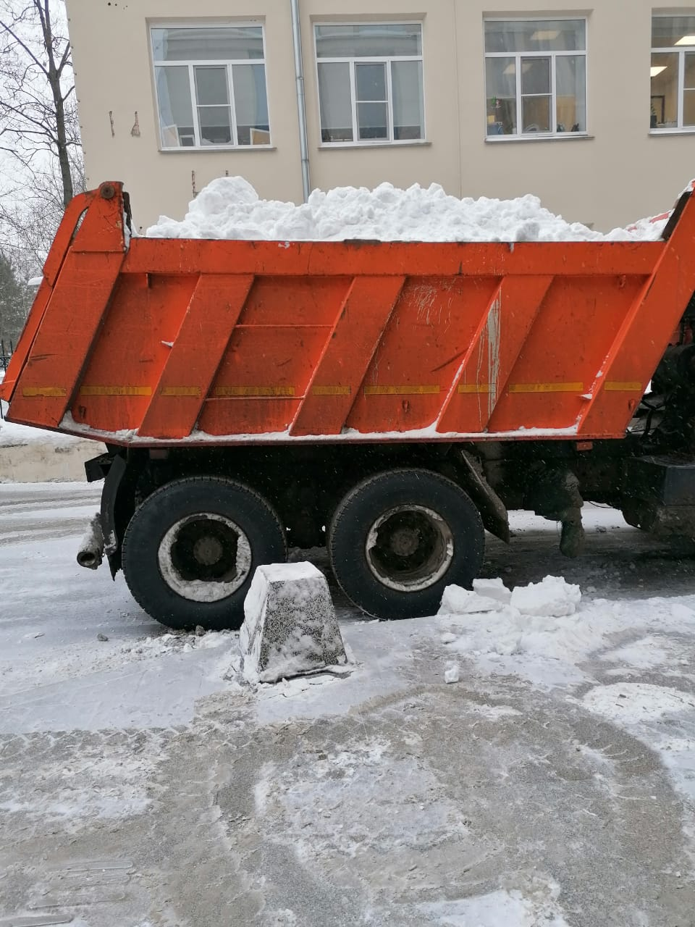
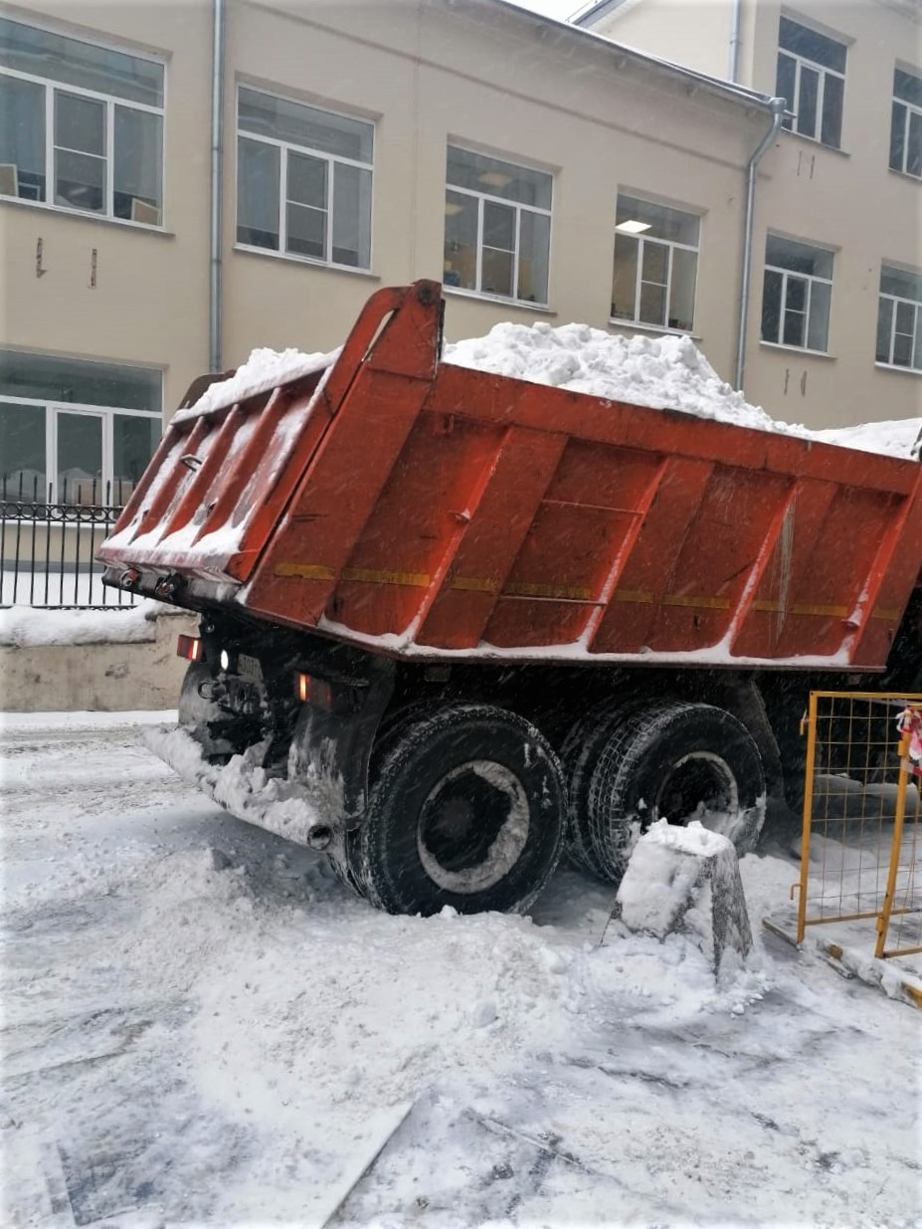
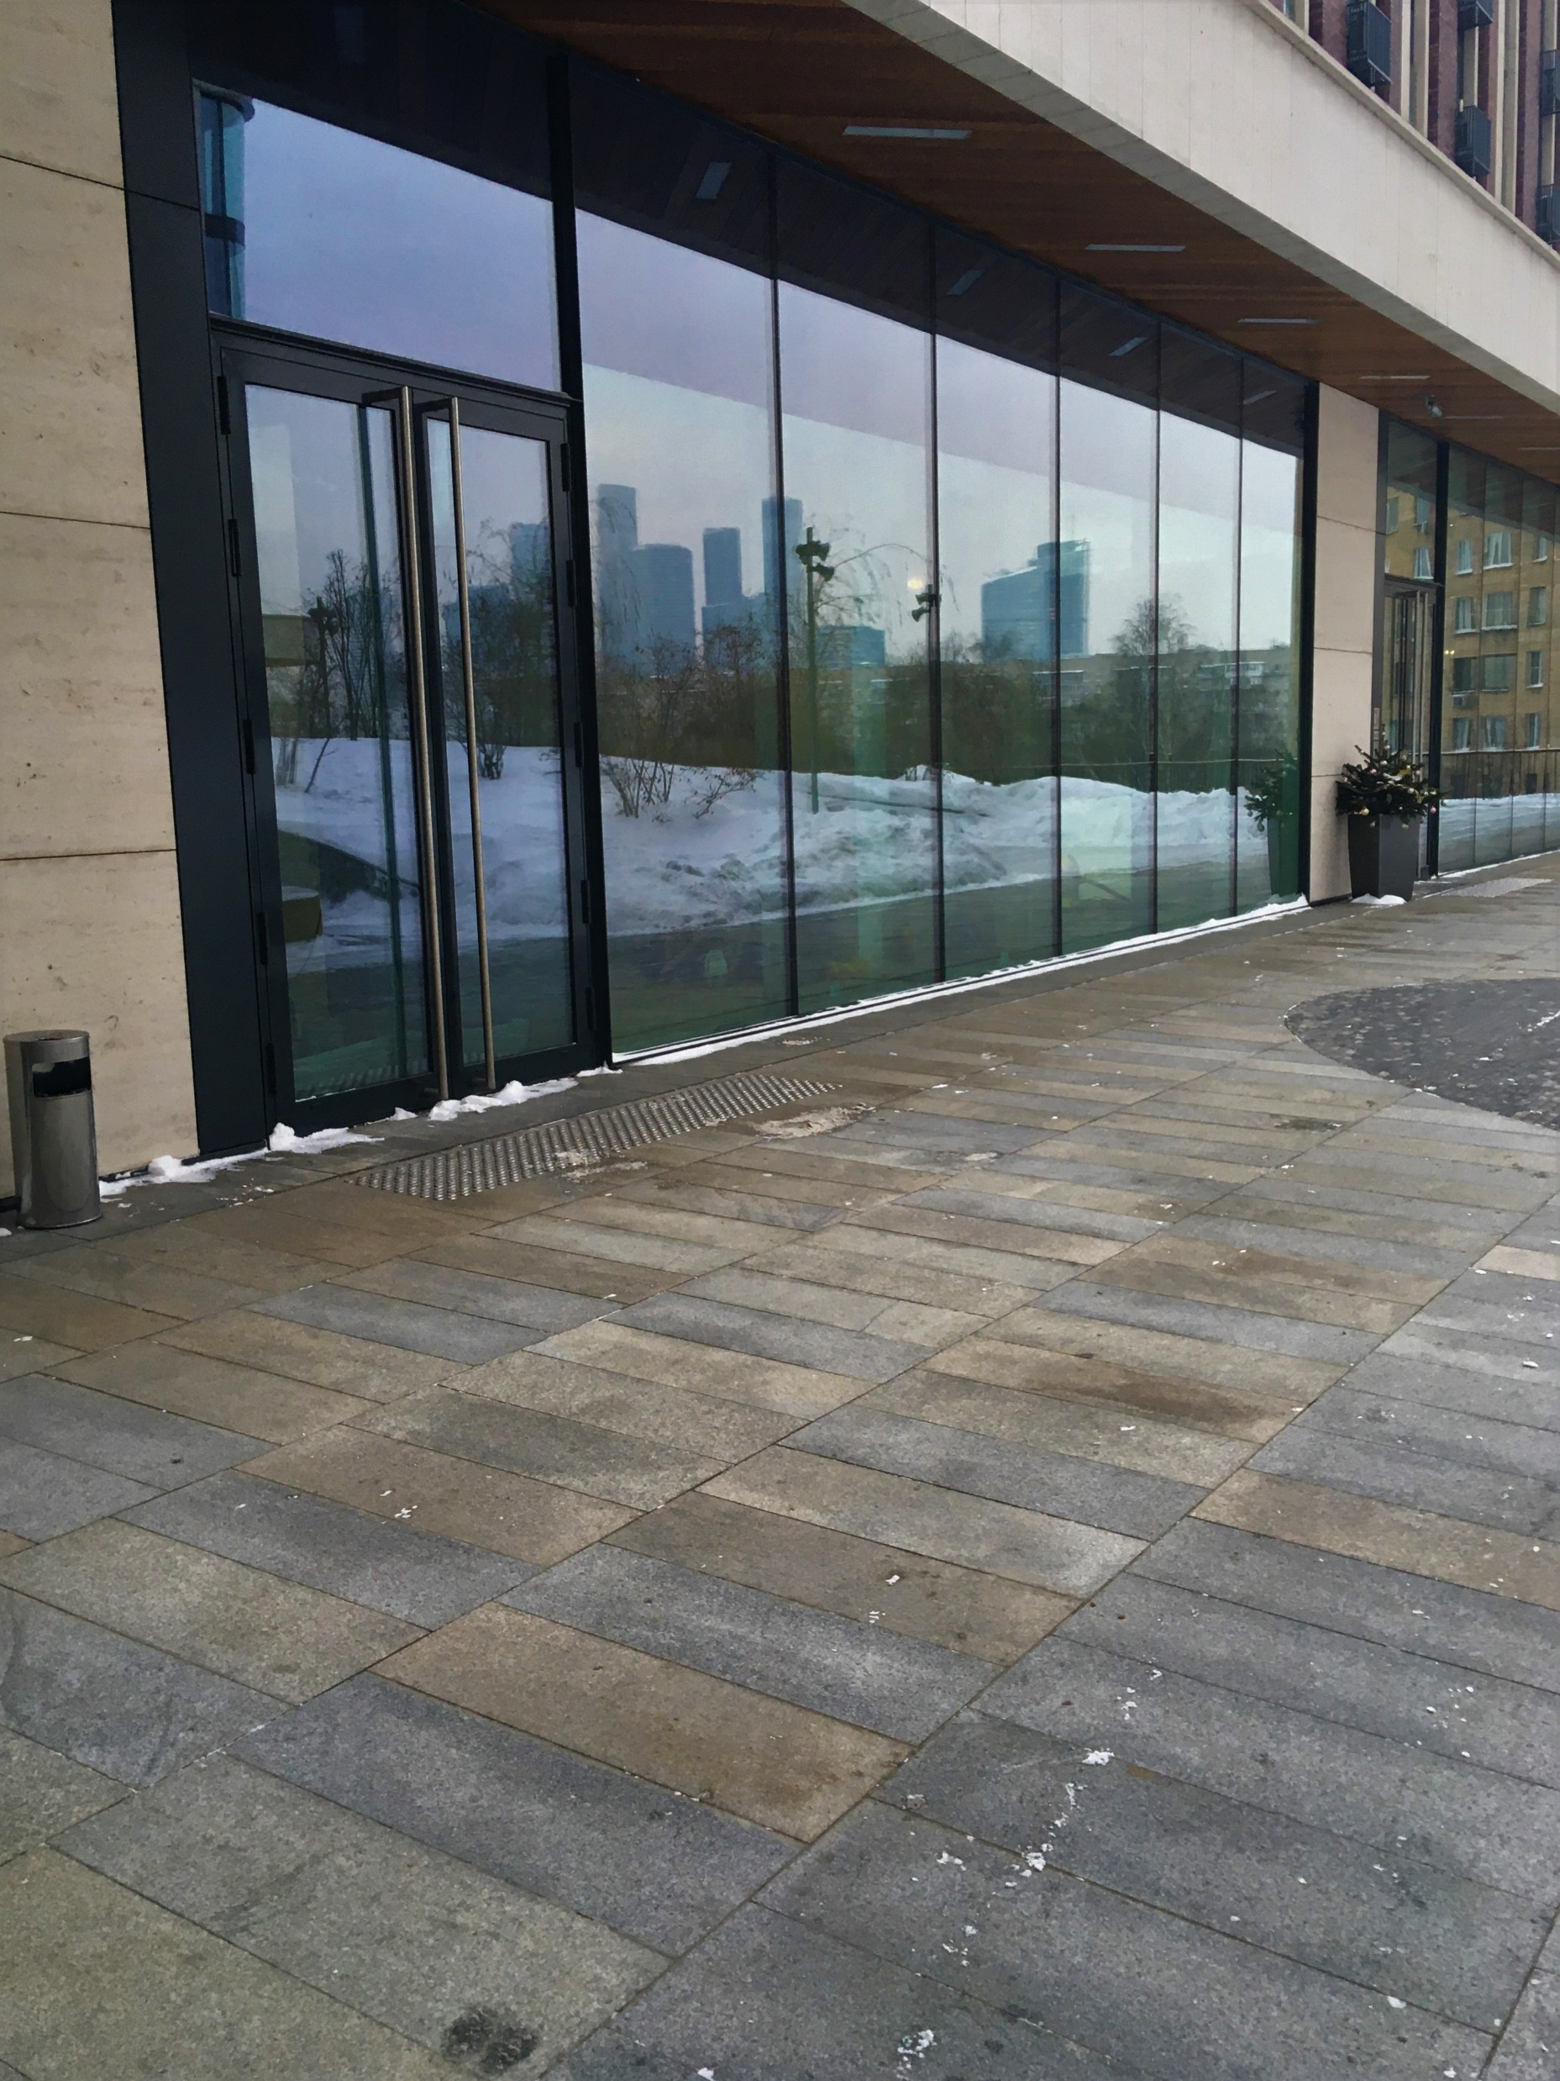
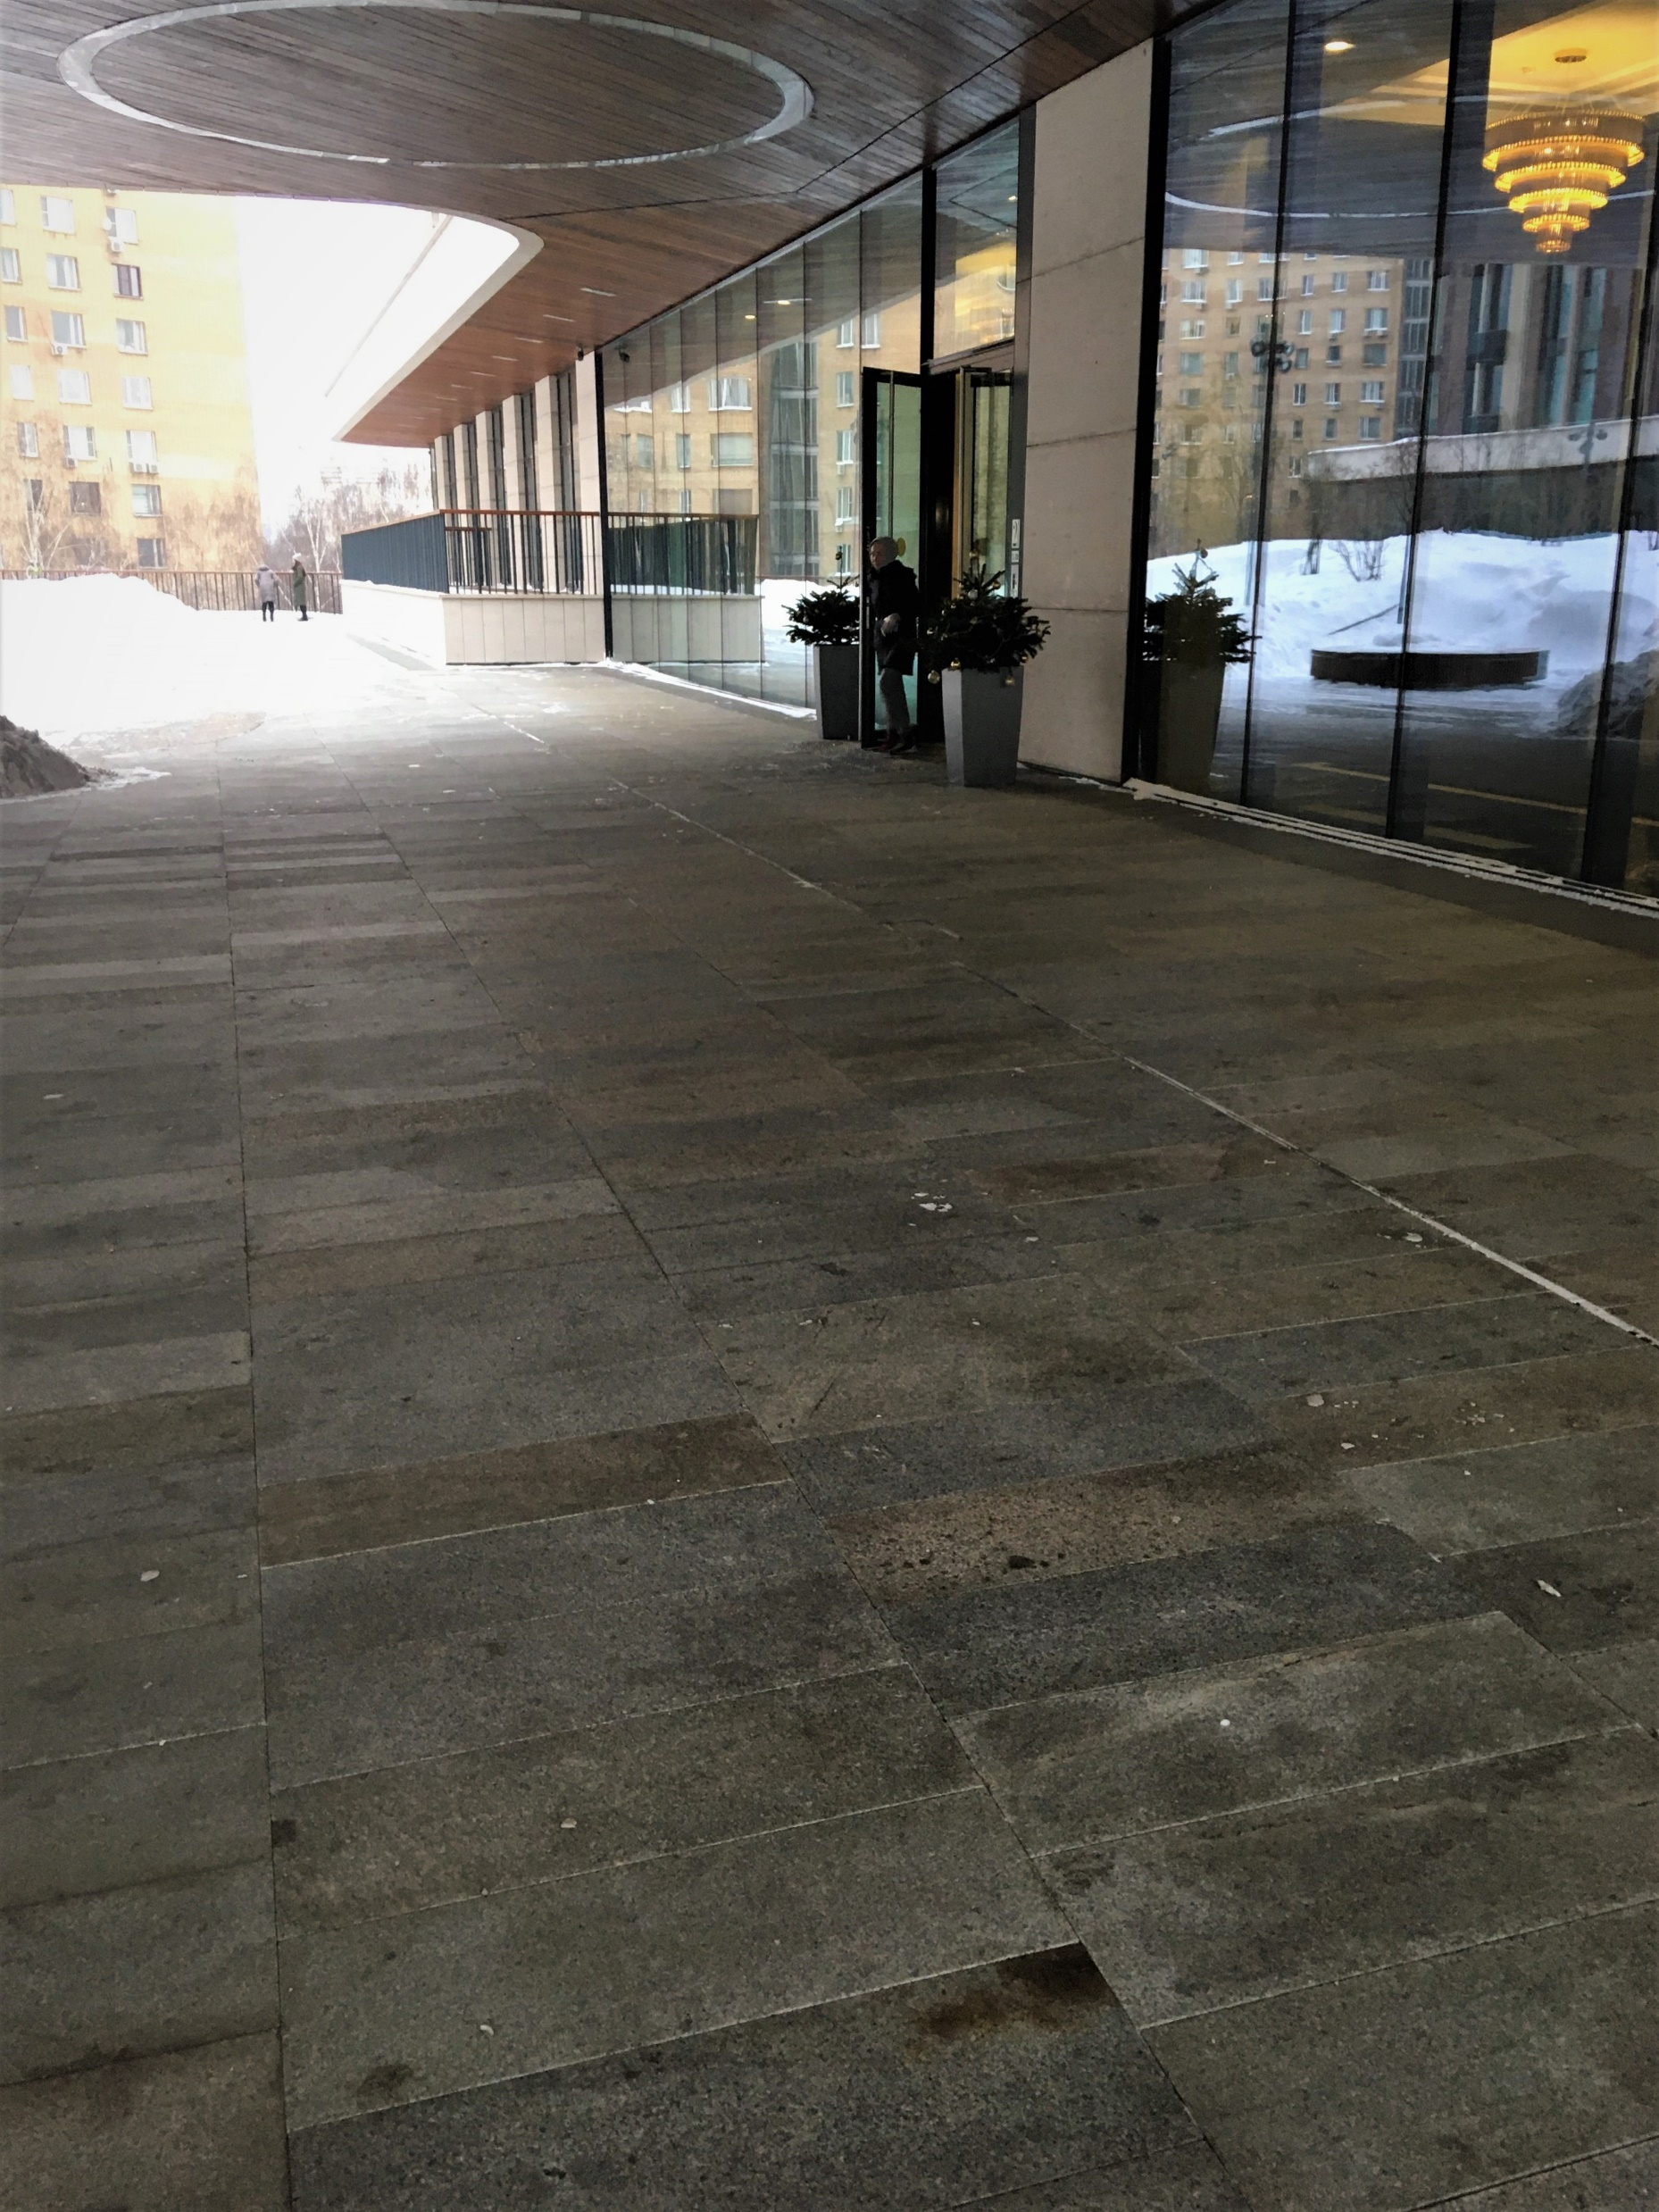
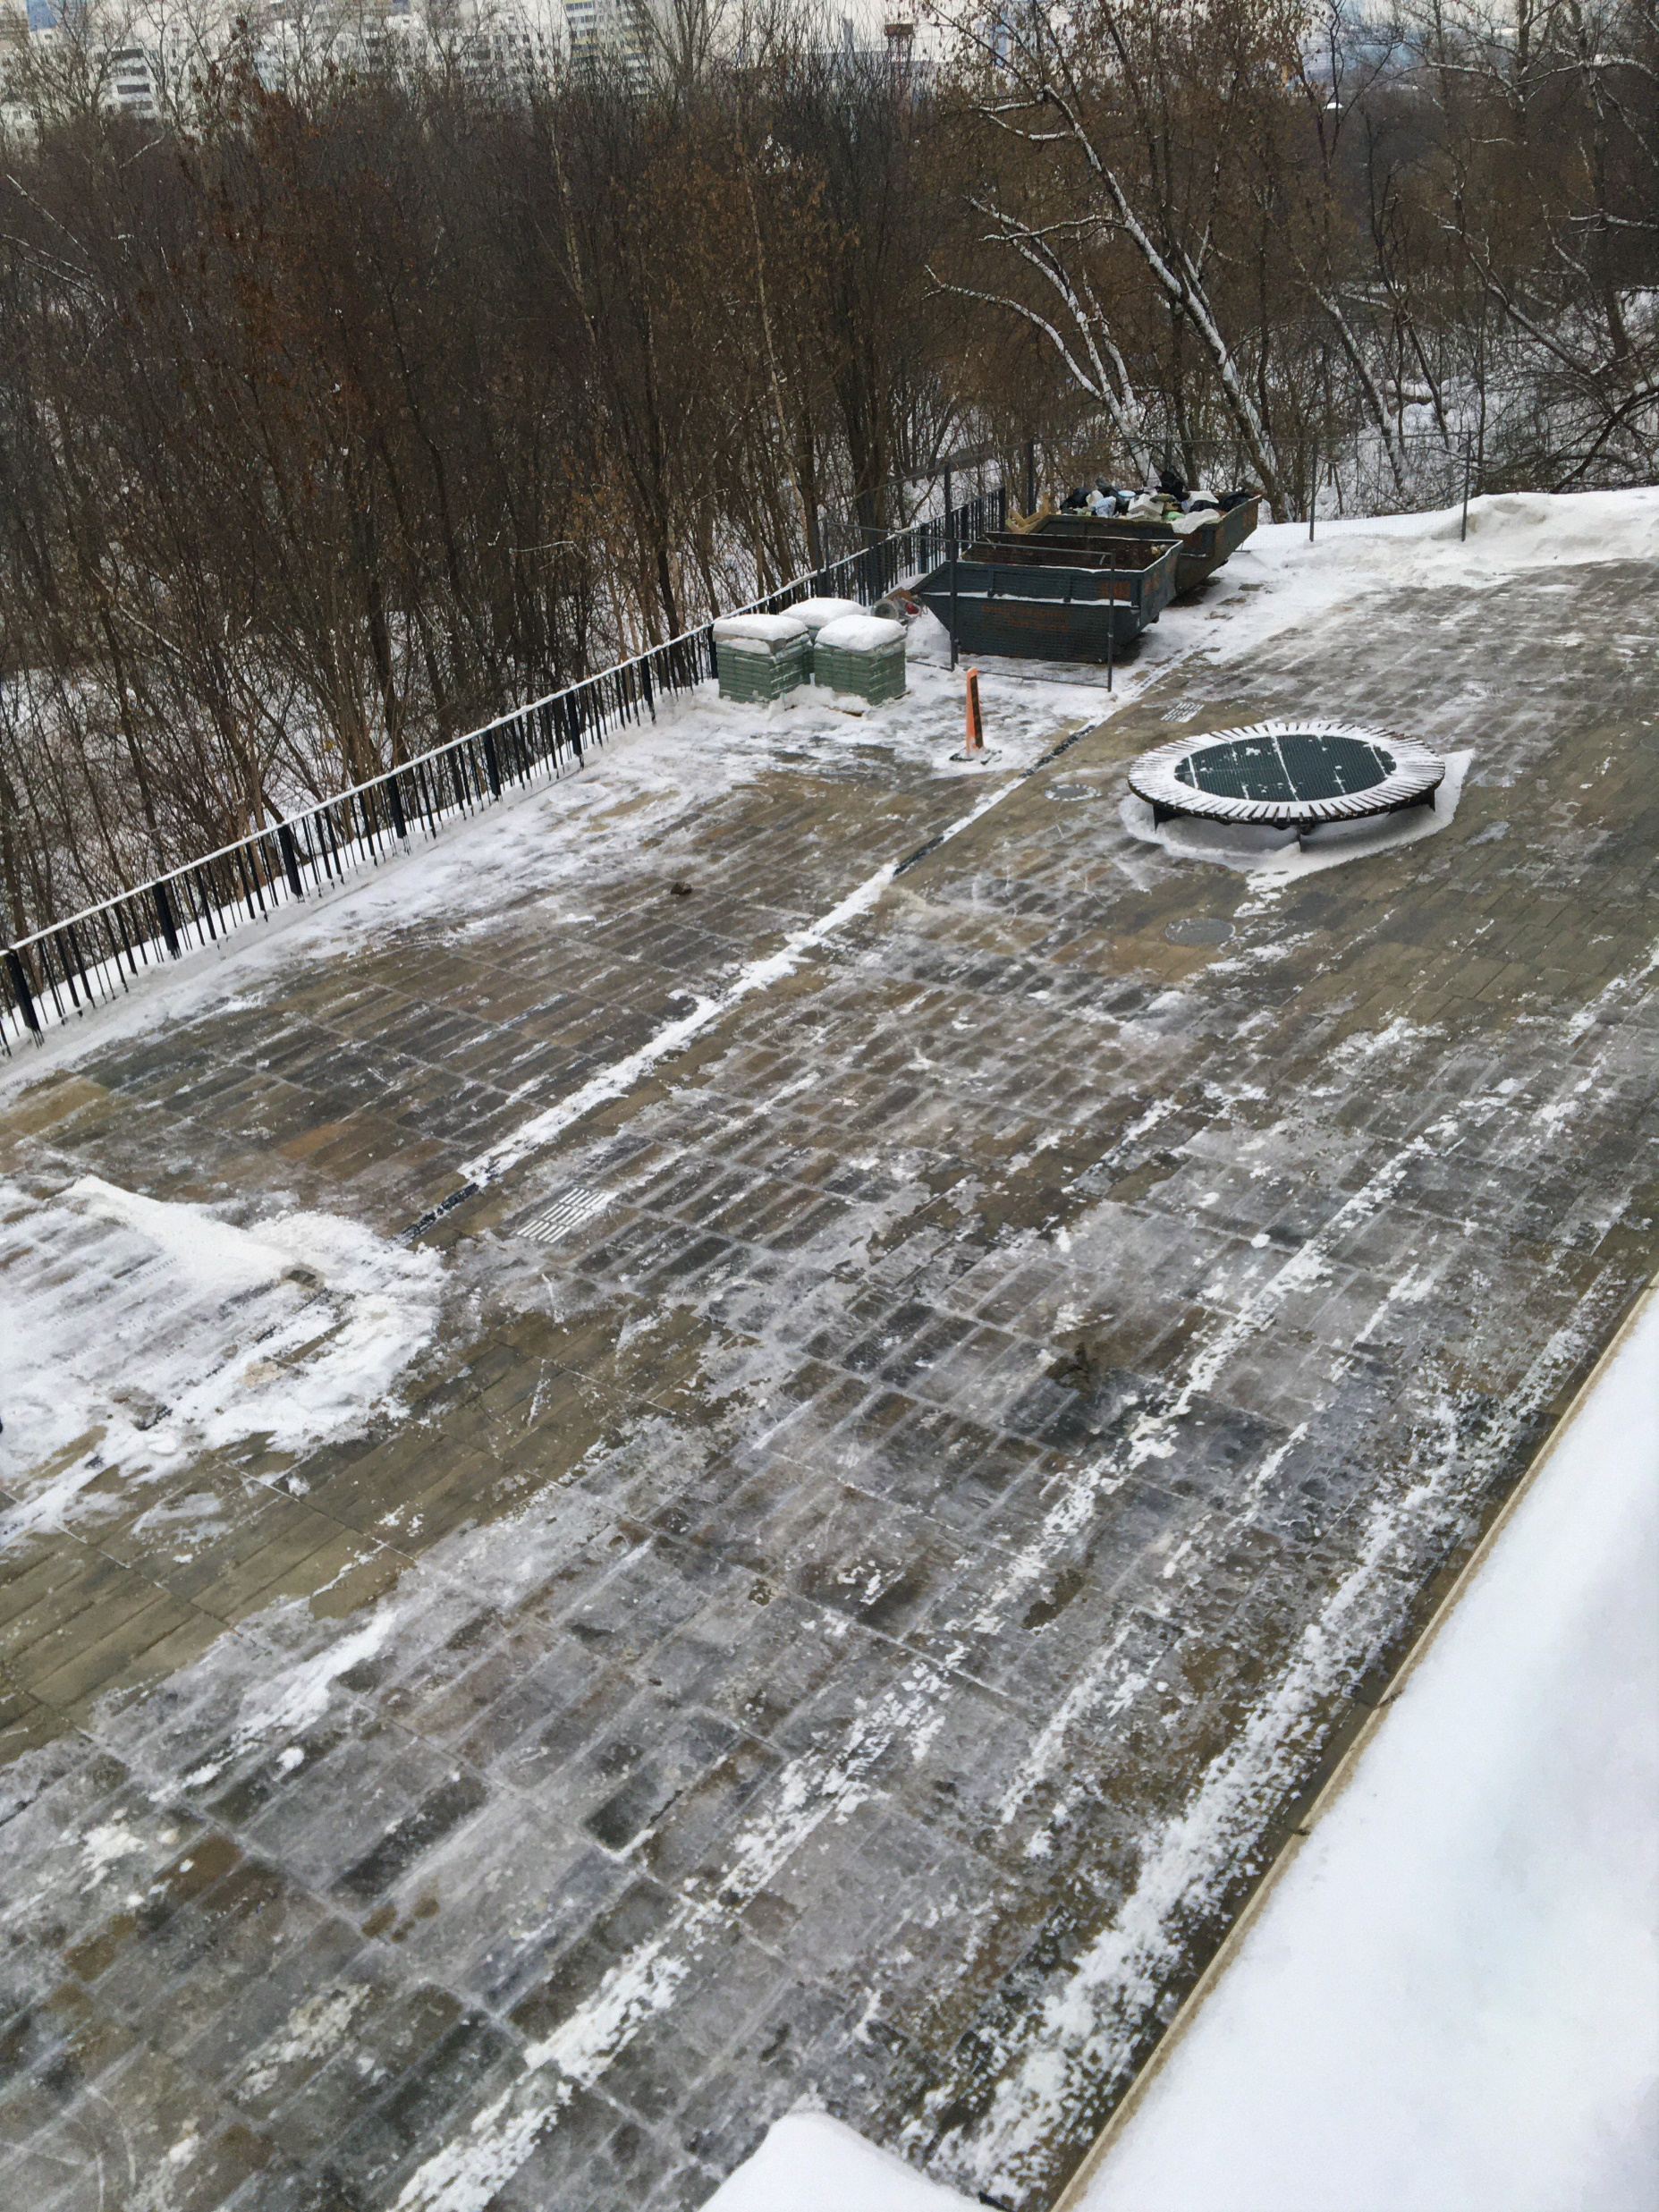
Произвели вывоз снега и уборку территории
Работы по благоустройству

Slide 5
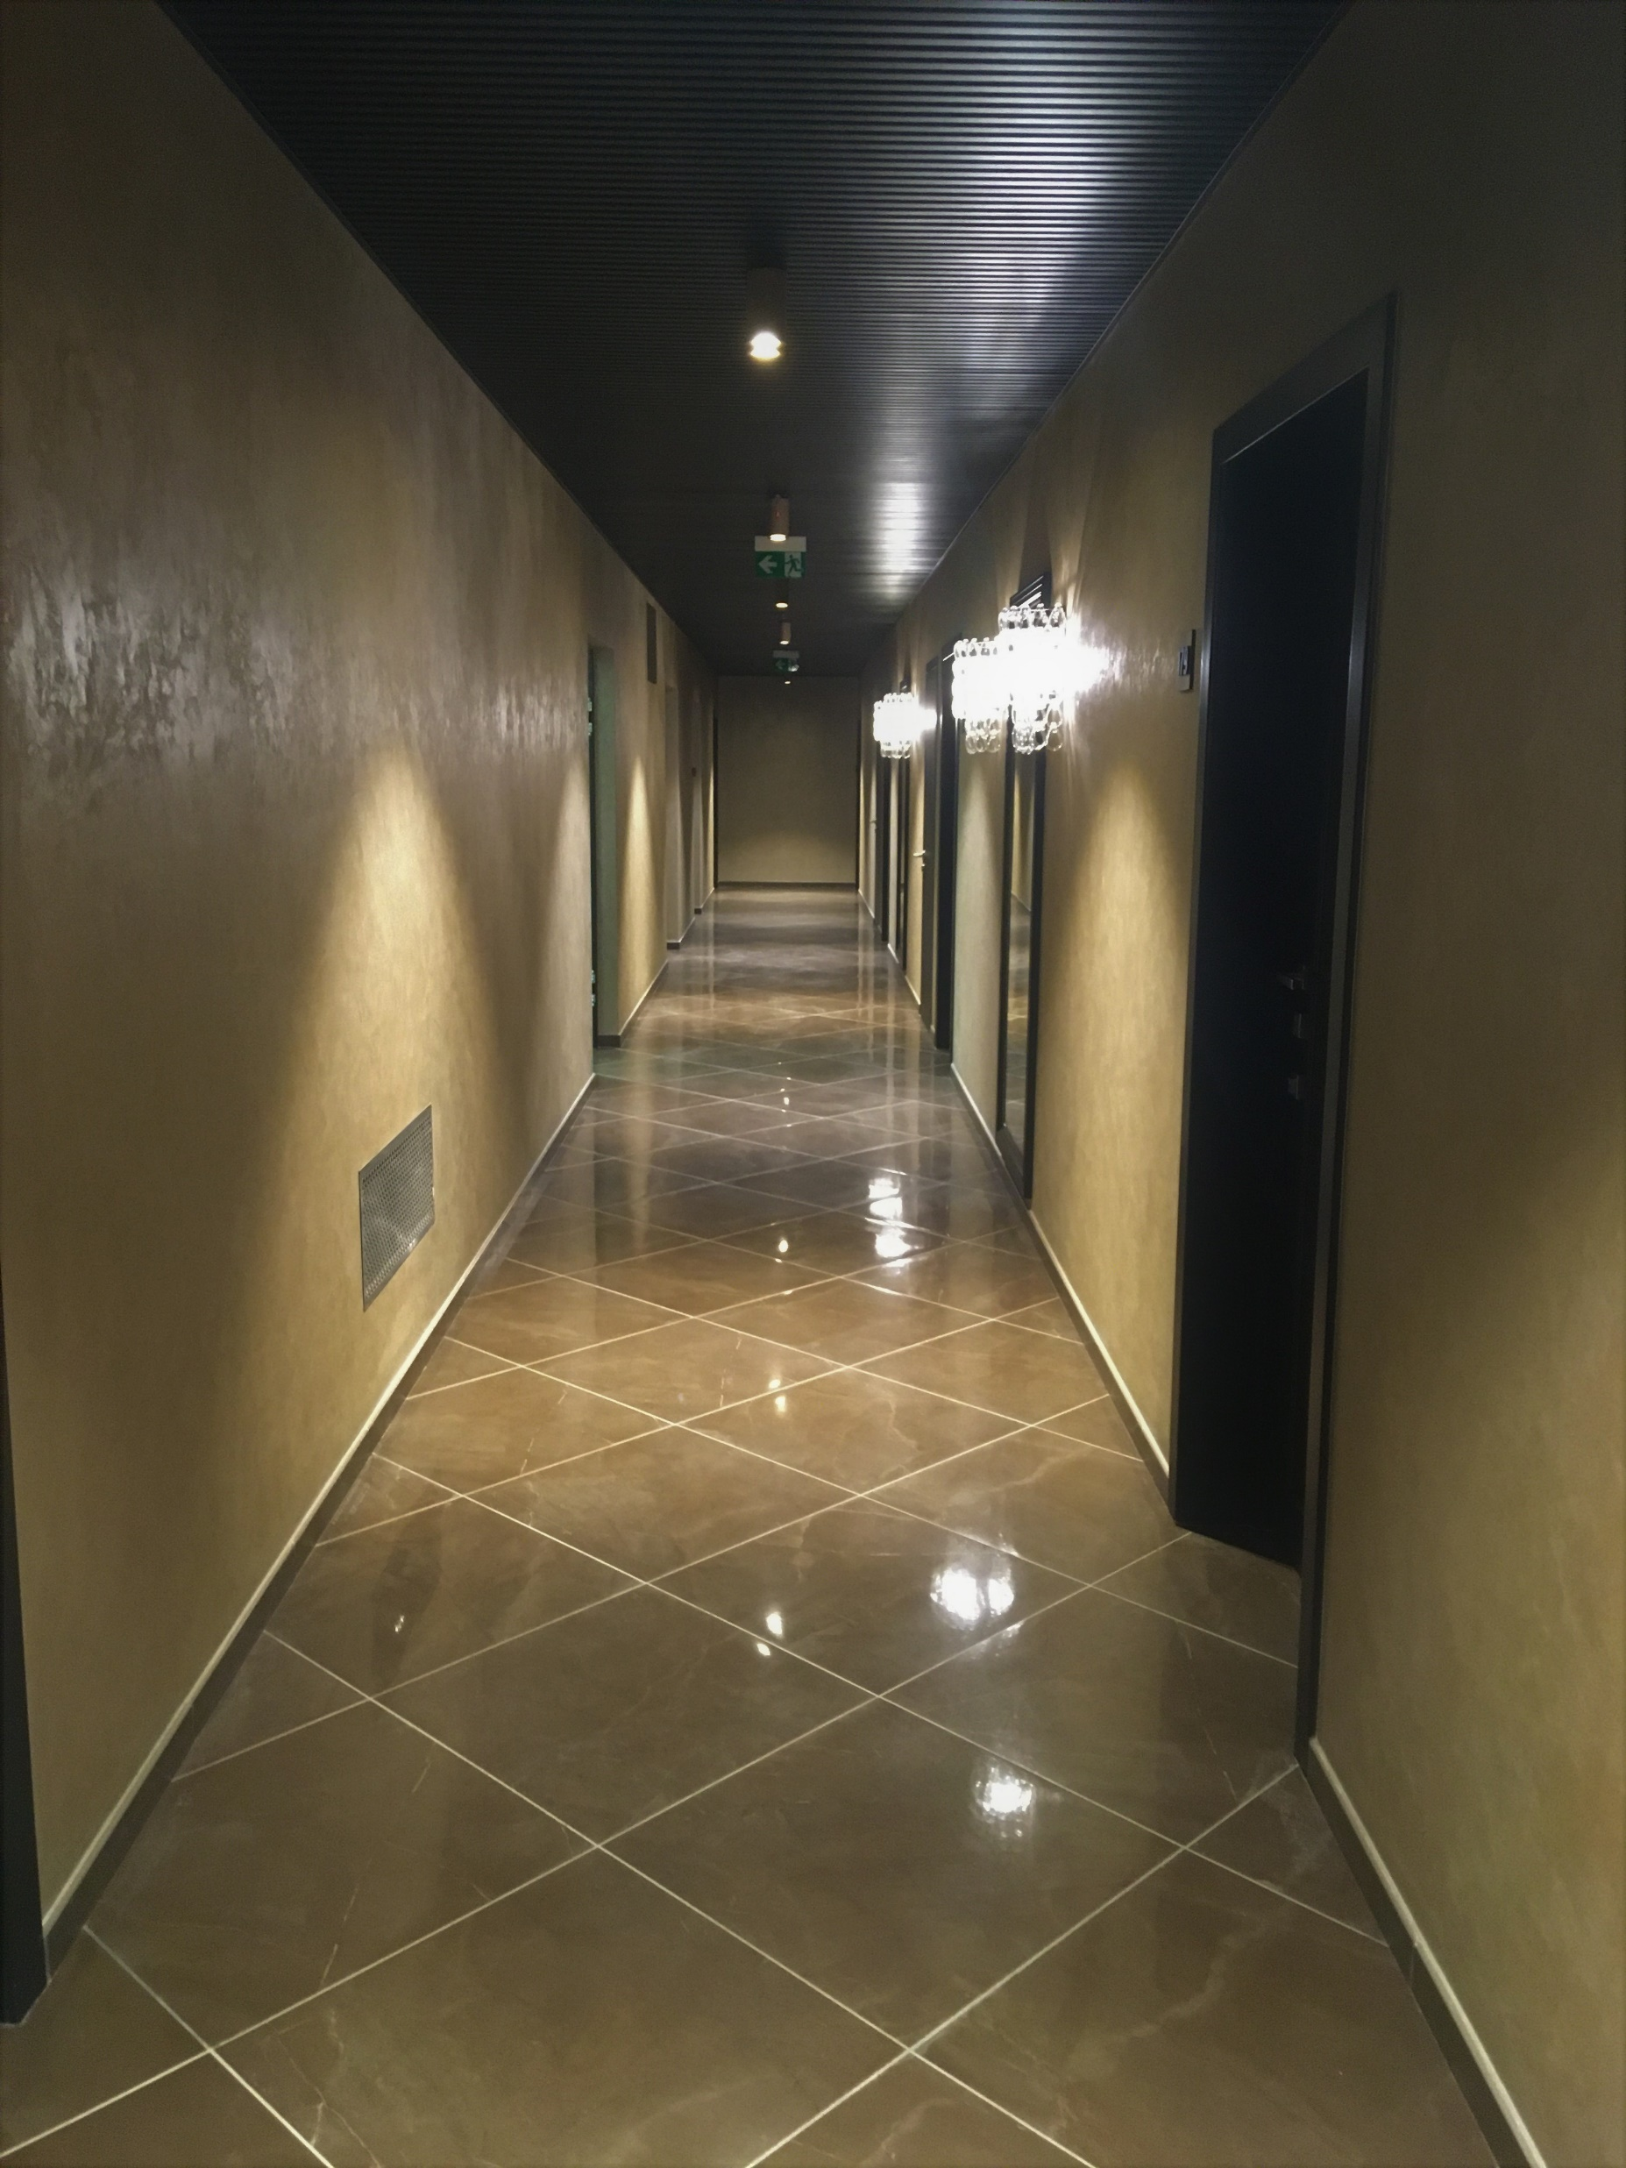
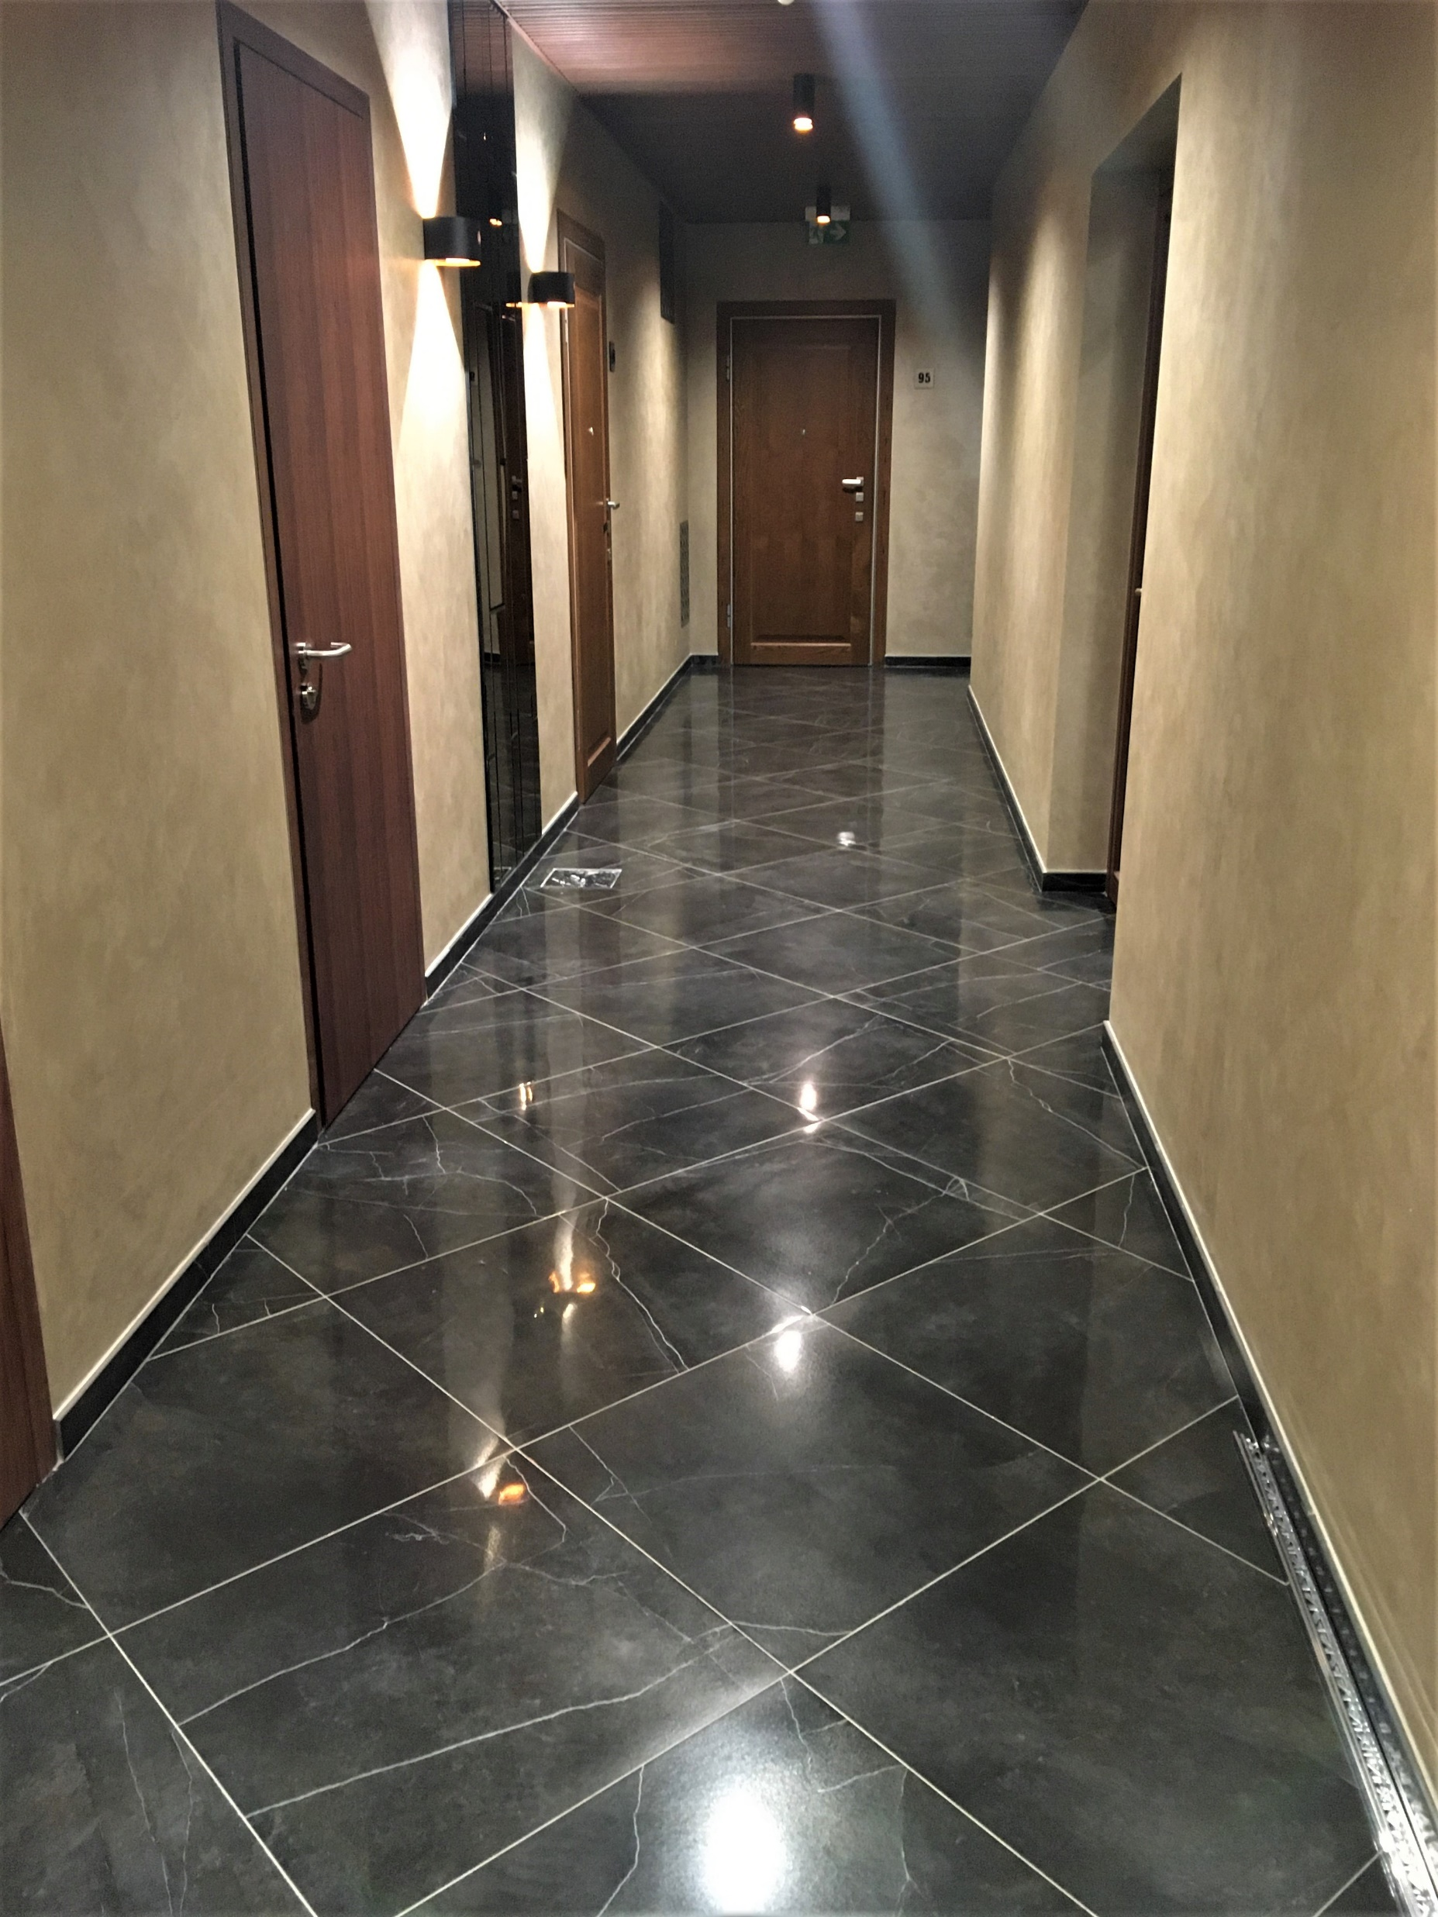
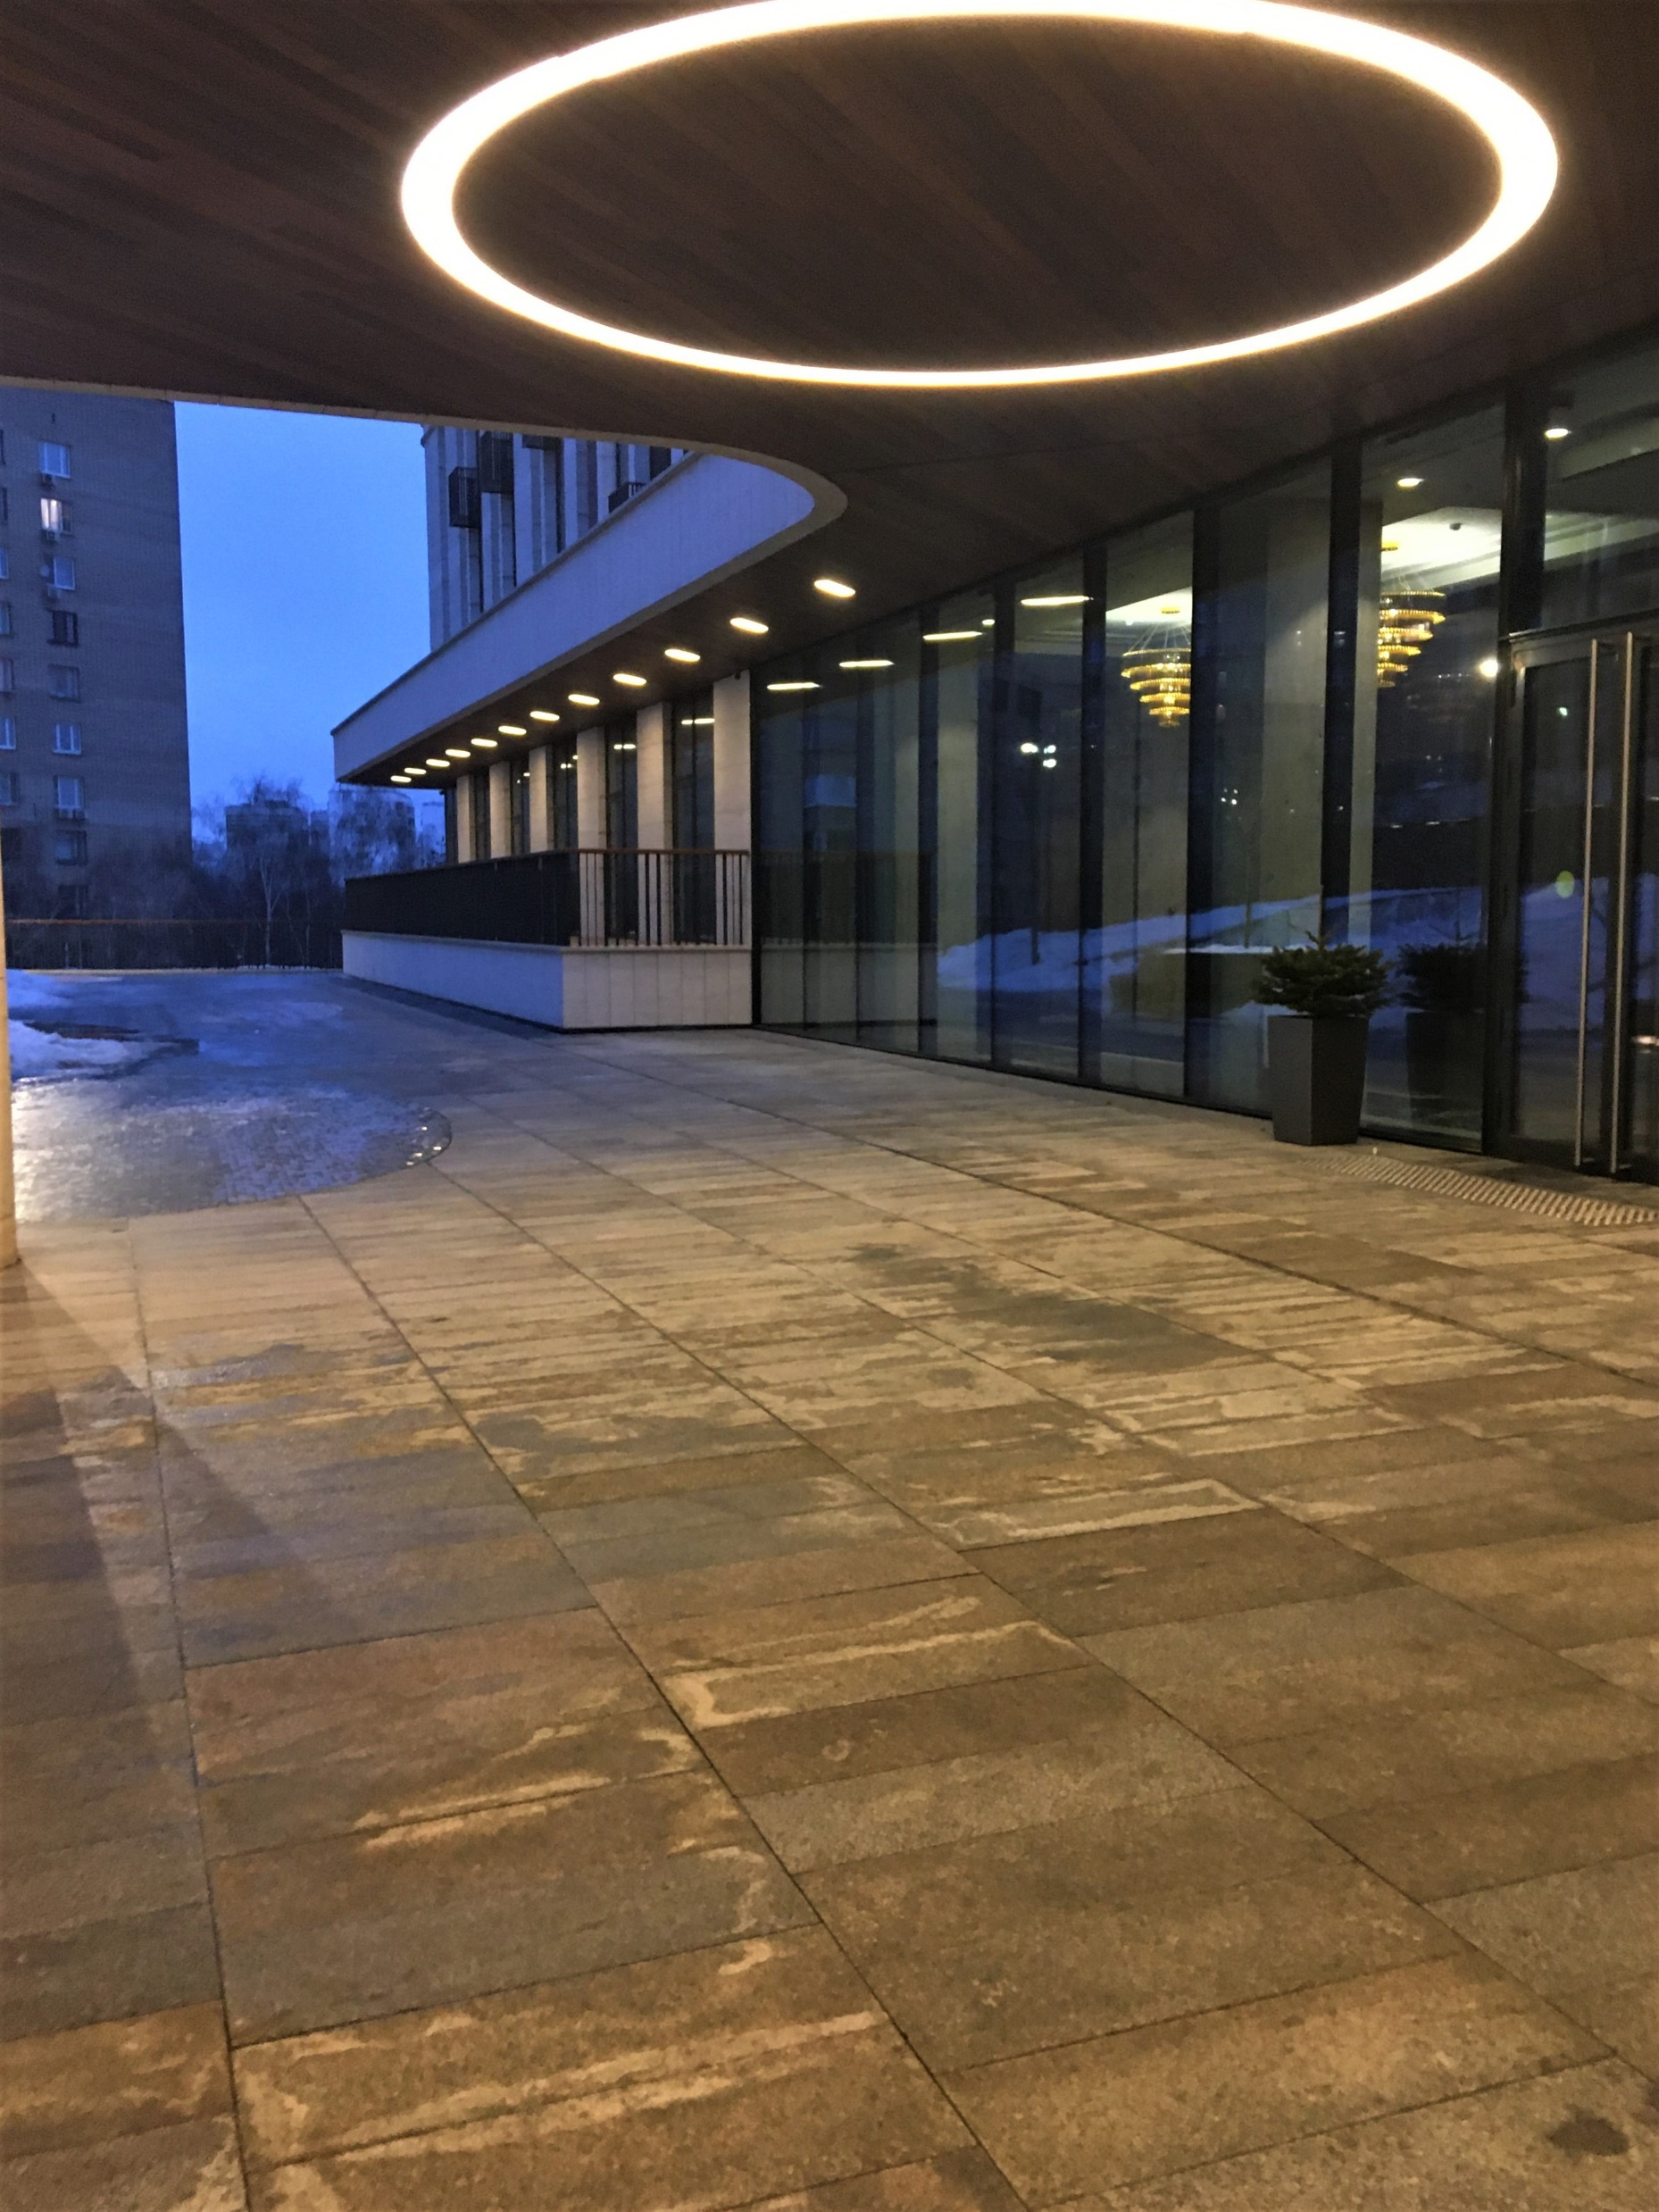
Провели уборку мест общего пользования
Работы по благоустройству

Slide 6
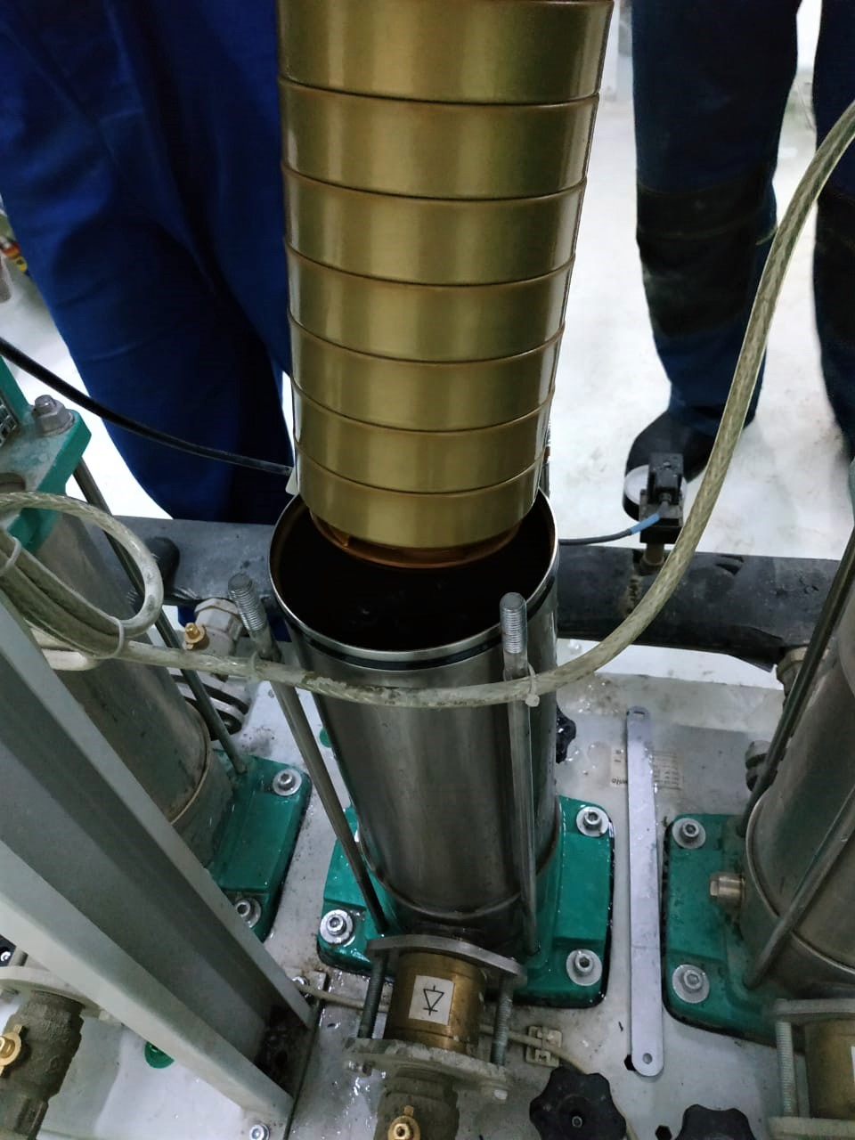
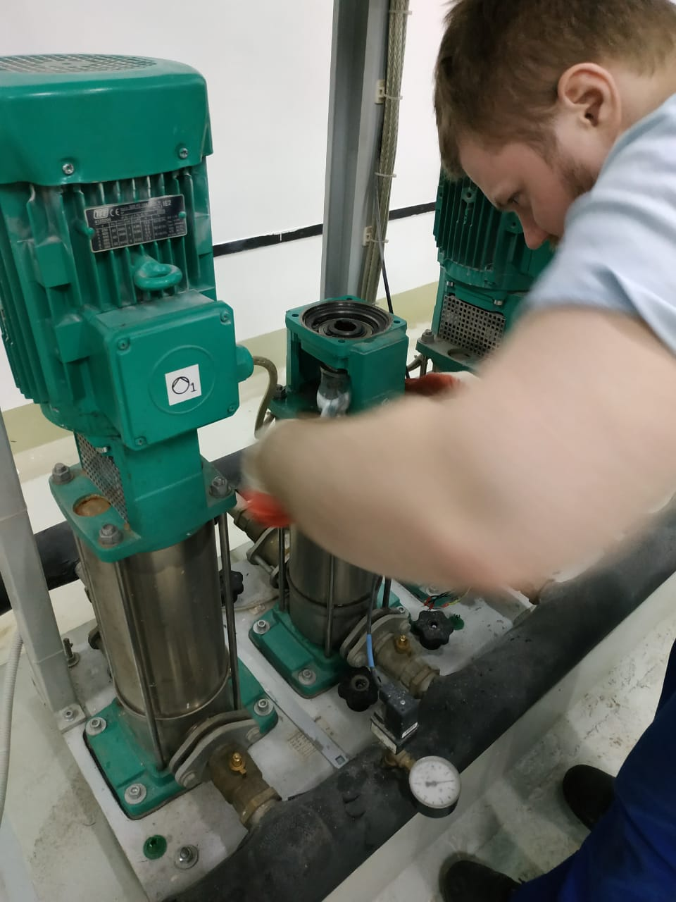
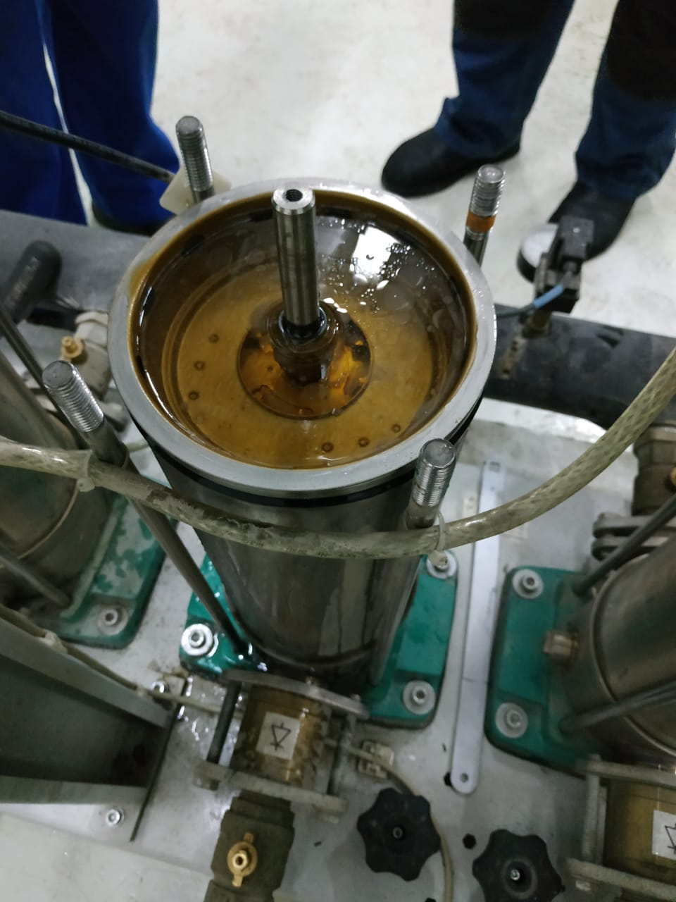
Отремонтировали насос водоснабжения
Работы по благоустройству

Slide 7
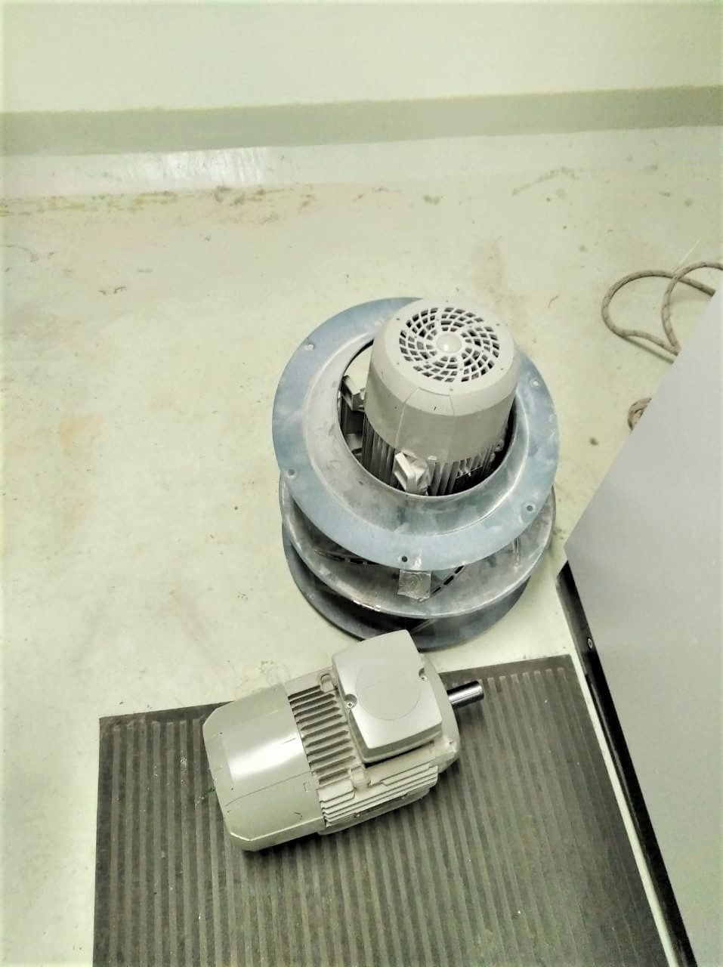
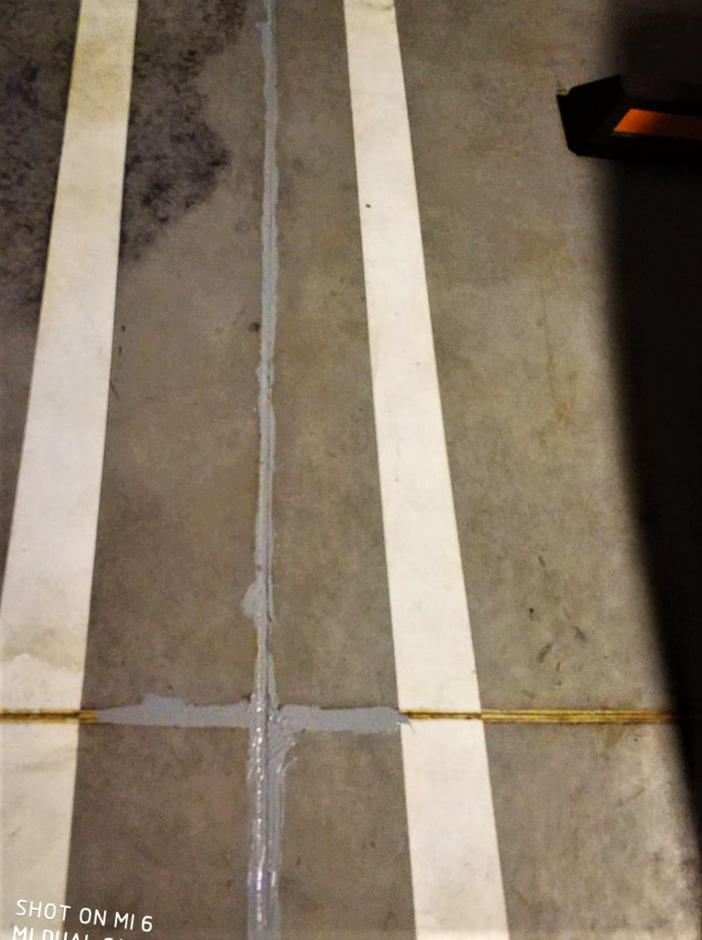
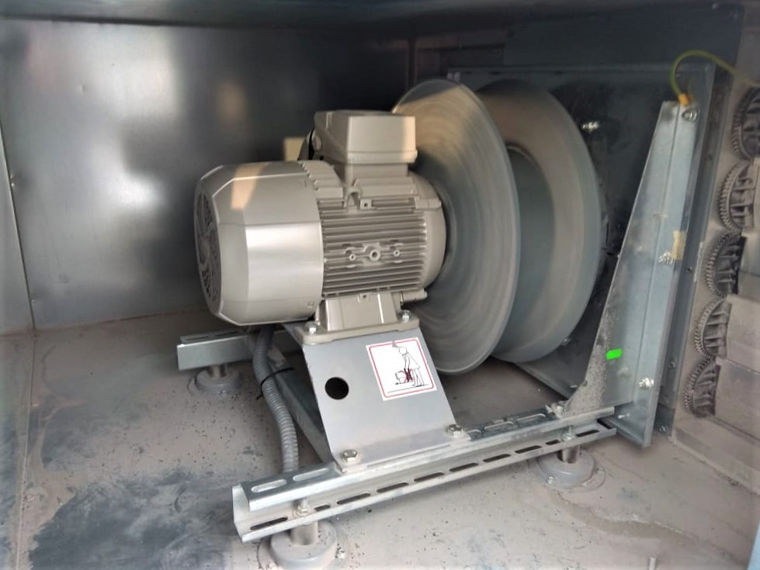
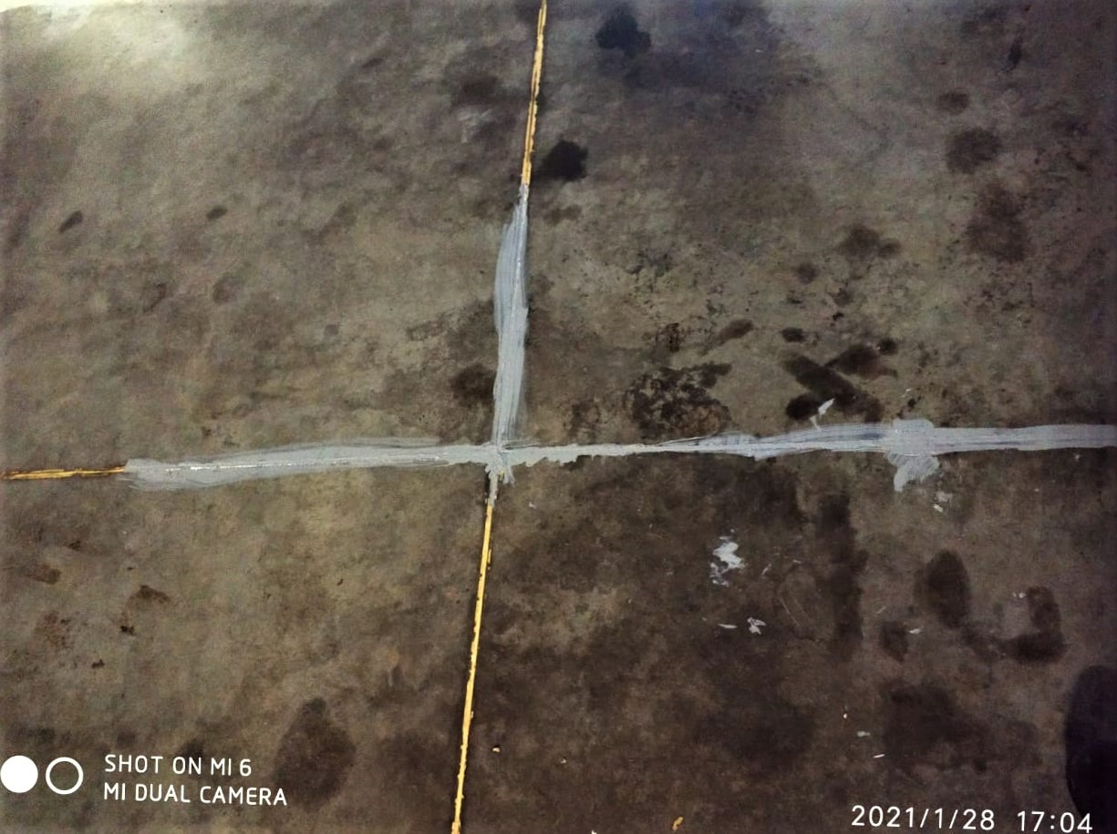
Провели герметизацию швов
Выполнили модернизацию резервного блока вытяжной вентиляции
Работы по благоустройству

Slide 8
Вывоз мусора
Организовали ежедневный сбор и вывоз хозяйственно-бытовых отходов. Ведём раздельный сбор мусора. Строительный мусор вывозится по отдельным заявкам.
 | 2021 | в т.ч. январь 2021
Бытовой мусор | 60 м³ | 60 м³
в т.ч. ТБО | 0 м³ | 0 м³
Строительный мусор | 68 м³ | 68 м³
Всего | 128 м³ | 128 м³
Утилизация элементов питания | 0 | 0

Slide 9
Инженерно-техническое обеспечение
Провели работы по снабжению оборудованием, материалами и инструкциями для оперативной ликвидации аварий
Выполнили локализацию (повреждений) трубопроводов систем инженерного оборудования и прочистку засоров канализации, приводящих к затоплению квартир, помещений
Провели осмотр и устранение видимых неисправностей электропроводки
Осуществили контроль состояния и устранение неисправностей внутреннего освещения
Провели прочистку внутренней канализации до колодца на выпуске, включая сифоны сантехнических приборов, а также прочистку дренажных лотков паркинга
Выполнили прокладку трассы розетки для подзарядки эл. автомобиля
Провели прокладку эл. кабеля для привода входных дверей в подъезде № 1

Slide 10
Работа с заявками
За январь 2021 года выполнили 197 заявок через систему «Домиленд»
Тип заявки | 2021 | в т.ч. январь 2021
Пропуск | 163 | 163
Диспетчерская служба (в т. ч. аварийные заявки) | 34 | 34
Всего | 197 | 197

Slide 11
Аварийные заявки
Дата и время | Помещение | Содержание заявки | Принятые меры | Выполнение заявки
11.01.2021 13:10 | К-2, С-1, Лифт-С | Лифт не работает. Ошибка FATL | Вызвали аварийную службу SHINDLER. Вышла из строя аккумуляторная батарея. Работа лифтов восстановлена в 15:20 | 11.01.2021 15:20
17.01.2021 16:15 | мм. 49 | ^{Протечка с этажа № -1} | Приняли меры по укрытию автомобиля. Автомобиль уехал с машиноместа № 49, не дождавшись укрытия. Протечка с этажа № -1 с мм. № 246 от таяния снега через шов перекрытия. Составили Акт. Приняли меры по предотвращению дальнейшей протечки. | 17.01.2021
17.01.2021 20:55 | холл подъезда № 2 | Разрушение ограждающего стекла экокамина | Разбитие произведено маленьким ребенком, предположительно мобильным телефоном. Произведена уборка осколков. | ^{17.01.2021} ^{21:15}
21.01.2021 10:30 | кв. 141 | ^{Течь отвода полотенцесушителя} | Провели сварочные работы и устранили течь. | ^{21.01.2021}

Slide 12
Услуги консьержей
За истекший период консьержи стремились создать комфортные условия для жильцов ЖК Воробьев дом: оказывали помощь в принятии заказов, корреспонденции и сопровождали гостей.
График работы: ежедневно 9:00-21:00
 | 2021 год | в т.ч. январь 2021 года
Всего выполнено заявок (сопровождение гостей, прием заказов и т.д.) | 1 351 | 1 351

Slide 13
Уборка здания и территории
В январе выполнили следующие работы:
Вид уборки | Место уборки
Протерли остекления входных групп тамбуров (кроме холла) | подъезды №№ 1, 2, 3
Выполнили демонтаж ёлок во входных группах | подъезды №№ 1, 2, 3
Провели сухую протирку декоративного стеллажа и панно за стойкой ресепшн | Подъезды № 1 и № 3 (вестибюли)

Slide 14
Мероприятия в связи с пандемией COVID-19
Ведем работы по обработке поверхностей дезинфицирующими средствами: 2 раза в день.
В рамках регулярной уборки используем дезинфицирующее средство.
Ежедневно проводим осмотр сотрудников и измеряем температуру тела. Все сотрудники обеспечены индивидуальными средствами защиты (маски и перчатки).

Slide 15
Фонд капитального ремонта
Январь 2021 года
Остаток средств на начало периода | 11 638 774 руб.
Всего поступило | 440 688 руб.
Всего потрачено | 0 руб.
Остаток средств | 12 079 462 руб.
Справочно: задолженность собственников в фонд капитального ремонта | 1 563 535 руб.
На остаток средств начисляются проценты по ставке 2,46%. Срок депозита – до 5 июня 2022 года.

Slide 16
Планы на февраль 2021 года
Инженерные системы | Клининг
Проведем плановый осмотр и устраним видимые неисправности теплообменников ОТП и ГВС. Проведем контроль за накипеобразованием (по манометрам) пластинчатых теплообменников и чистку наружной поверхности | Проведем удаление пыли из напольных конвекторов с помощью пылесоса
Осуществим плановую проверку работоспособности клапанов дымоудаления, очистку от загрязнений, устраним видимые неисправности | Осуществим протирку светильников и радиаторов на лестницах
Проведем плановую чистку электродвигателей системы противопожарной защиты. Проверим работоспособность пожарной сигнализации в тестовом режиме | Произведем замену спецодежды по необходимости
Проведем регламентную чистку от пыли компьютеров и узлов системы видеонаблюдения, протирку внутренних видеокамер от пыли и удалим следы грязи на внешних видеокамерах

Slide 17
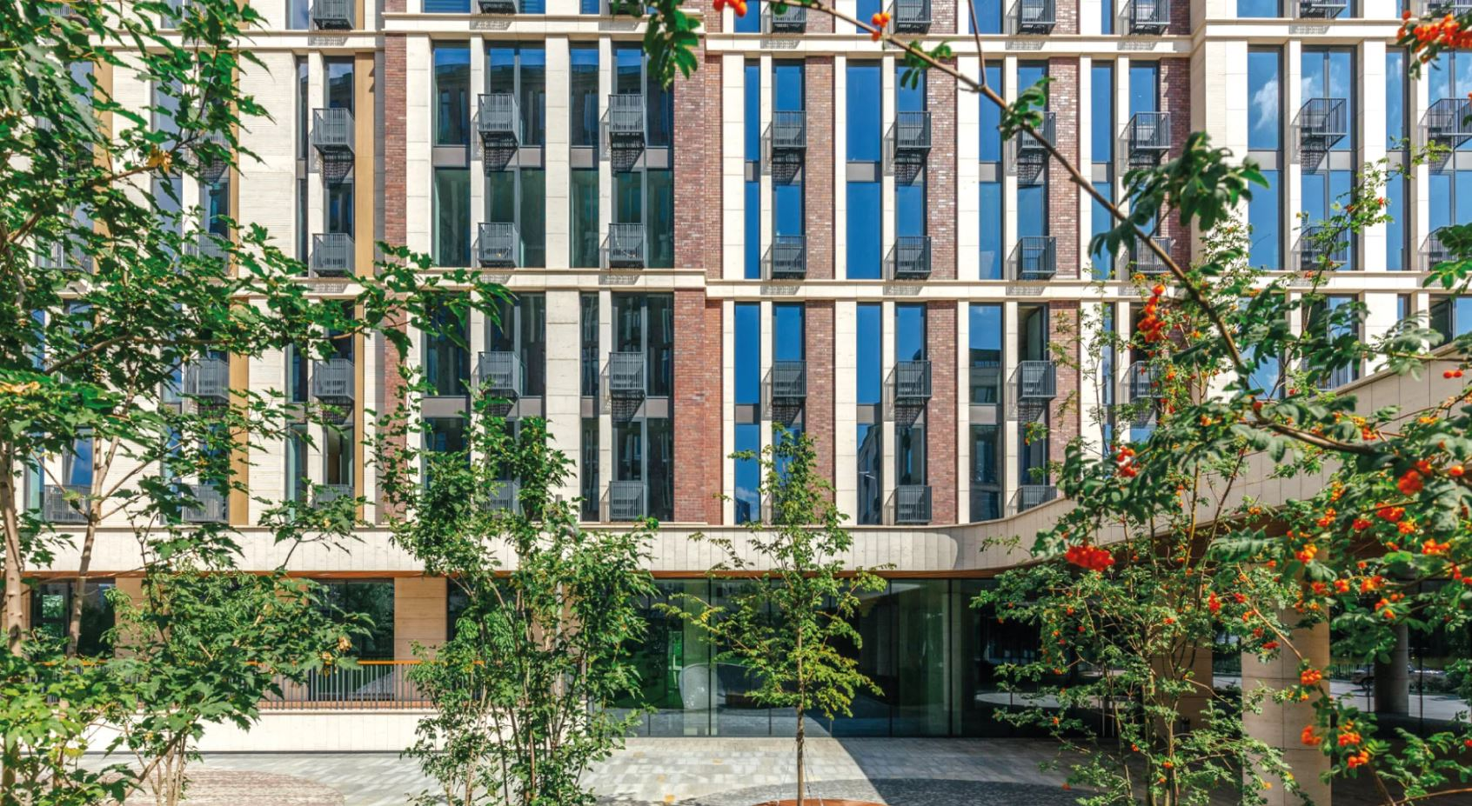
https://uk-vorobievdom.ru/
info@uk-vorobievdom.ru
+7 (495) 940-55-55

